Slide 1
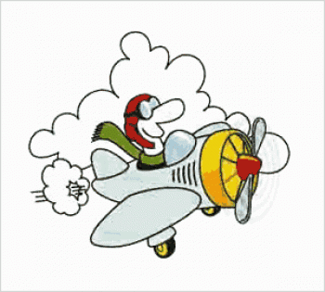
ЗАГАДКИ ПРО ТРАНСПОРТ
- ?

Slide 2
Перелетая океан,
Он достигает дальних стран.
САМОЛЕТ

Slide 3
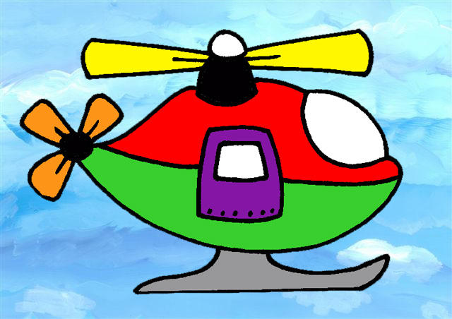
Стрекоза гудит большая
Полетать вас приглашаю!
Кресла мягкие для вас
И пилоты – высший класс!
ВЕРТОЛЕТ

Slide 4
Тучек нет на горизонте
Но раскрылся в небе зонтик!
Через несколько минут
Опустился …
ПАРАШЮТ

Slide 5
Садясь в него, мы едем все
На нашу дачу по шоссе.
МАШИНА

Slide 6
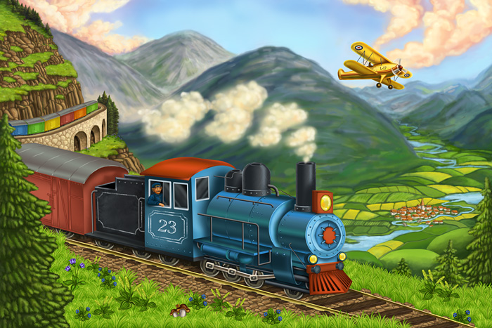
Еду в нем на верхней полке
К морю, к солнышку, на юг.
А колеса без умолку:
Тук-тук-тук! Тук-тук-тук!
ПАРОВОЗ

Slide 7
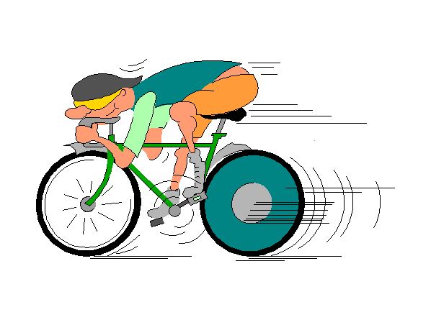
Руль держи, крути педали
И езжай в любые дали!
ВЕЛОСИПЕД

Slide 8
Весь день домой и на работу
Возить людей его забота.
АВТОБУС

Slide 9
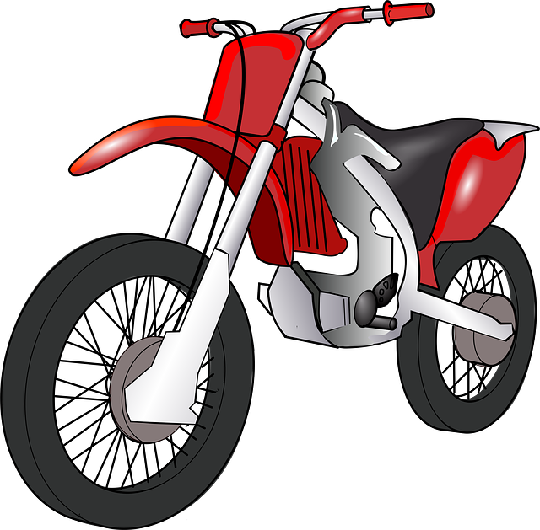
Кто так сильно тарахтит
И быстрее ветра мчит?
Скорость – просто чудеса,
А всего два колеса!
МОТОЦИКЛ

Slide 10
Под капитанскою рукой
Проходит морем и рекой
ПАРОХОД

Slide 11
КОНЕЦ

